Slide 1
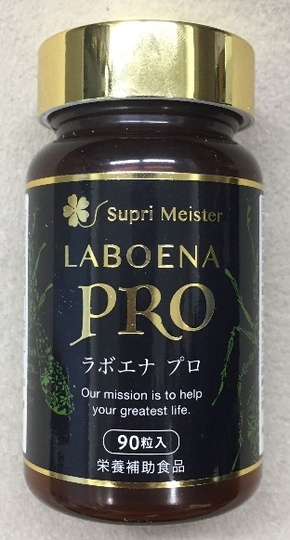
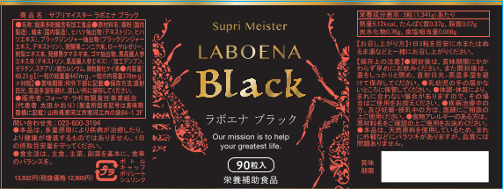
ラボエナ リニューアル
～新成分３種追加～
Supri Meister
LABOENA
Black

Slide 2

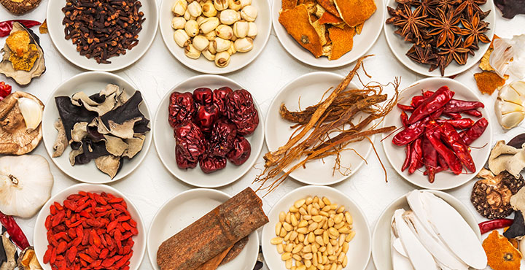
まずは、
東洋医学についてちょっと勉強しましょう！

Slide 3
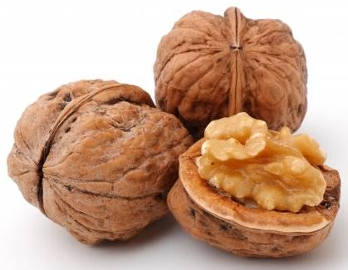
突然ですが…「脳の疲れにはくるみが良い」
と聞いたことはありませんか？
くるみの殻が頭蓋骨、
中身が脳の形にとても似ています。
科学的にも、
オメガ３脂肪酸（α-リノレン酸）や抗酸化物質が多く
学習や記憶、思考や認知能力を保持するので
認知症予防に高い効果があることがわかりました。

Slide 4
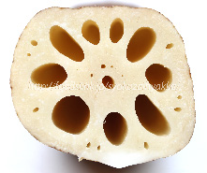
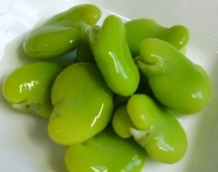
同じ色や形をしているものは、それを補う効果がある
食べ物がもたらす作用と
人の臓器の機能や形が似ているという考え方
どうるいそうほ
これを東洋医学では
同類相補
と言い、
他にもいろいろな野菜や植物があります。
蓮根
豆
❖腎臓の形は豆の形に
似ている
❖余計な塩分や水分・老廃物の
排出を促進
を
❖むくみ取り、腎臓の機能を補助
❖蓮根をカットした形は
肺胞の断面に似ている
❖喉や肺などの気管支に良い
❖肺に潤いを与え、炎症を抑える

Slide 5
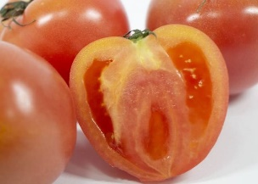
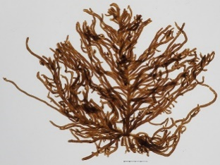
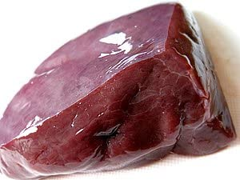
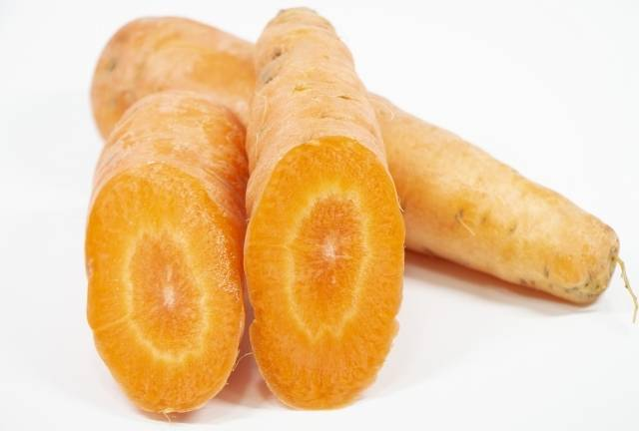
海藻
トマト
❖髪の毛の形に似ている
❖海藻に含まれるヨウ素
が髪につやを与え、豊かにする
❖形が心臓に似ている
❖リコピンの抗酸化作用が
心臓の老化を防ぐ
レバー
人参
❖肝臓は形が似ている
というよりそのまま
❖肝臓が悪い時は、
レバーを食べるとよい
❖人参をカットすると
瞳のような形に
似ている
❖体内でビタミンAに変化する色素
βカロテンが豊富
❖目の疲れ、かすみ目、
目の老化予防

Slide 6
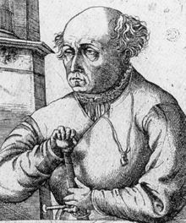
象形薬能論
この東洋医学の「同類相補」は…
16世紀にスイス生まれの医師パラケルススが
植物の姿かたちの特徴と効能を結びつけた
しょうけいやくのうろん
として確立しました。

Slide 7
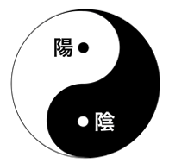
ひょうほん どうち
標本同治法

Slide 8
東洋医学には２つの治療法があります
「標治法」
「本治法」
・今、困っている症状を治す治療
・体の外側から働きかける治療法
・治療の効果は 30％
・体調を治す
・病気の根本的な原因に対する治療
・体の内側から働きかける治療法
・治療の効果は 70％
・体質改善
・治療法：鍼、灸、整体 など
・製剤：ファイブリフレ、Gセラム、
Ｃコールド
を使い外側から働きかける
・市販品では…
アンメルツ、タイガーバーム、
サロンパス など
・治療法：漢方薬 など
・製剤：ラボエナ、プラチナ水
を飲んで内側から働きかける
・市販品では…
栄養食品、漢方、サプリ など
この２つを同時に行うこと（標本同治法）で、100％ の治療効果！

Slide 9
では、次は
「免疫」についてです

Slide 10
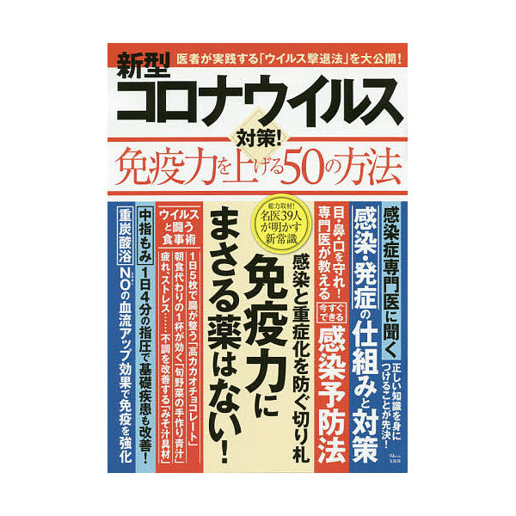
免疫とは？
・免疫システムは15歳までに完成します。
・２０歳を超えると、免疫力は落ちていきます。
免疫力が下がると…
■ウィルス・感染症などにかかりやすくなる
■肌が荒れる
■アレルギー症状（花粉症・アトピーなど）
■下痢をしやすくなる
■疲れやすくなる

Slide 11
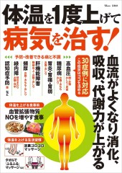
免疫力を高めるには・・①
体温を上げる
免疫細胞は血液の中で活躍します。
もし血流が下がると、
異物の発見が遅れてしまうのです。
体温が１℃上がると
５倍活躍するのが免疫細胞の特徴

Slide 12

免疫力を高めるには・・②
筋肉をつける
筋肉は３０歳から
毎年１％ずつ減少します。
だから低体温に！
体温維持・血流維持には
筋肉が一番！

Slide 13
だから、ラボエナをおすすめします！
リニューアルした
ラボエナBLACK
①温感、体感 ＵＰ↑
②新成分配合
・ブラックローヤルゼリー
・刺梨（とげなし）エキス
・黒高麗人参エキス
Supri Meister
L ABOENA
Black

Slide 14

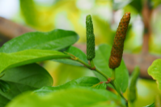

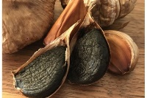
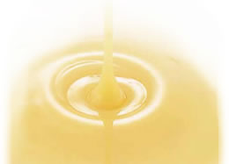
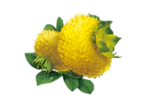
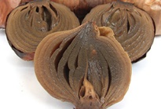
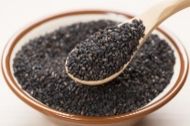
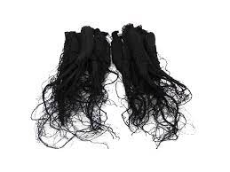
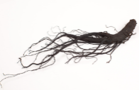
LABOENA Black の主成分
擬黒多刺蟻（蟻酸、エクジソン）
・筋肉増強 ・滋養強壮 ・リュウマチ ・関節炎 ・抗炎症 ・肩こり、腰痛
ヒハツエキス（ピペリン）
・ゴースト血管改善 ・高血圧予防 ・血行促進・冷え改善 ・美肌効果 ・ダイエット
黒ショウガ/ブラックジンジャー（アルギニン）
・筋肉増強 ・脂肪燃焼 ・精力増進 ・抗炎症 ・サルコペニア対策 ・抗メタボ
発酵黒ニンニク（アリシン、ポリフェノール）
・活性酸素除去 ・うつ病 ・生活習慣病 ・気力アップ ・動脈硬化
ブラックローヤルゼリー（ビタミンC、ＳＯＤ、ペプチド）
・スタミナＵＰ ・生活習慣病 ・健康と美容 ・ストレス解消
刺梨（とげなし）（ビタミンC、タンニン）
・美容と健康 ・生活習慣病 ・ストレス解消 ・抗菌
は新成分
発酵黒タマネギ（シクロアリイン）
・新陳代謝向上 ・疲労回復 ・血液サラサラ ・貧血改善
黒ゴマ（セサミン）
・抗酸化作用 ・便秘 ・老化防止 ・認知症
黒高麗人参エキス（ジンセノサイド）
・抗酸化 ・疲労回復 ・血行促進 ・記憶、学習機能向上 ・血圧降下 ・アトピー改善
・運動機能、筋力向上 ・抗ガン ・肥満予防

Slide 15

3つの新成分
①ブラックローヤルゼリー
②刺梨（とげなし）エキス
③黒高麗人参エキス
について詳しく見てみましょう！

Slide 16
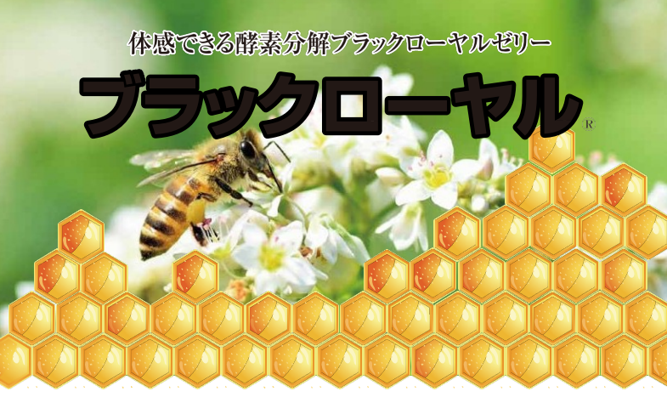
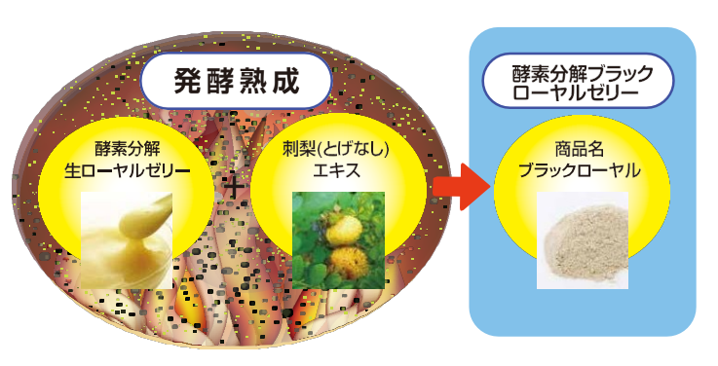
①ブラックローヤルゼリー
生ローヤルゼリー原料を、
特許取得の製造技術で
「酵素分解＆発酵融合」して生まれた
世界で唯一の機能性ローヤルゼリー
ブラックローヤルゼリーの製造方法

Slide 17
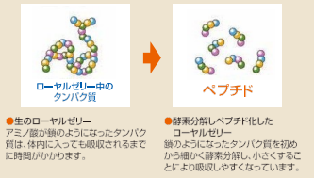
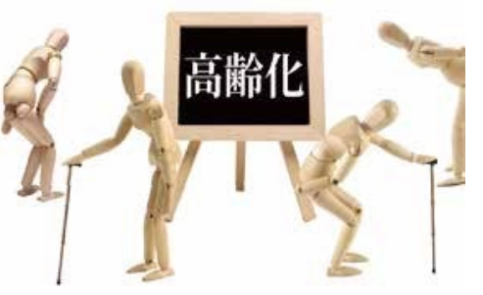
Q:これまでのローヤルゼリーとどこが違うの？
①吸収性が飛躍的に向上
低分子化、ペプチド化された有効成分は、
今まで不可能とされた粘膜や皮膚からの
吸収を可能に！
吸収力も一段とＵＰ！
②抗酸化力がアップ
刺梨（とげなし）の抗酸化作用により
ビタミンＣとＳＯＤの抗酸化力が向上し、
健康維持・老化防止に役立つ

Slide 18
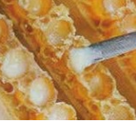
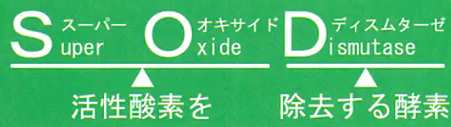
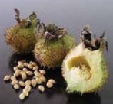
ローヤルブラックゼリーの成分
酵素分解・発酵融合した
ローヤルゼリー
女王蜂にだけ与えられる特別食
豊富なタンパク質、アミノ酸、脂肪酸、
ミネラル、ビタミン類等、
各種微量栄養成分が
バランス良く配 合
刺梨
（とげなし）
天然の
ビタミンＣ
天然の
ＳＯＤ抗酸化物質
レモンの50倍のビタミンC、
ビタミンE、B1、B2、ミネラル類、
ポリフェノール、アミノ 酸などを含み、
身体を酸化から守る
身体の健康を阻害する活性酸素と戦って
健康維持に効果

Slide 19
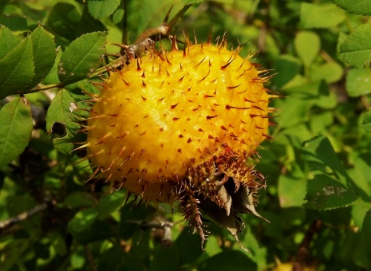
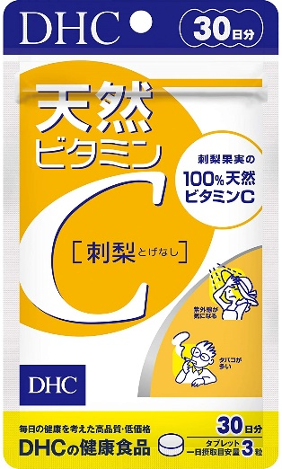
②刺梨（とげなし）エキス
・刺梨（トゲナシ）はバラ科の植物
・果実には刺（とげ）があり、
梨のような色になることから「刺梨（トゲナシ）」
・主に中国南西部に分布し、日本では「イザヨイバラ」という
・果実は消化不良や胃弱に用い食用にしたり、刺梨酒として飲用
・成分：ビタミンＣ、タンニン、糖類
・ “ビタミンＣの王様” と呼ばれる
花が常に一方だけ欠けていることから、十五夜の満月から
少し欠けた月を意味する十六夜（イザヨイ）から名づけられた
レモンの数十倍、アセロラの1.5倍以上

Slide 20
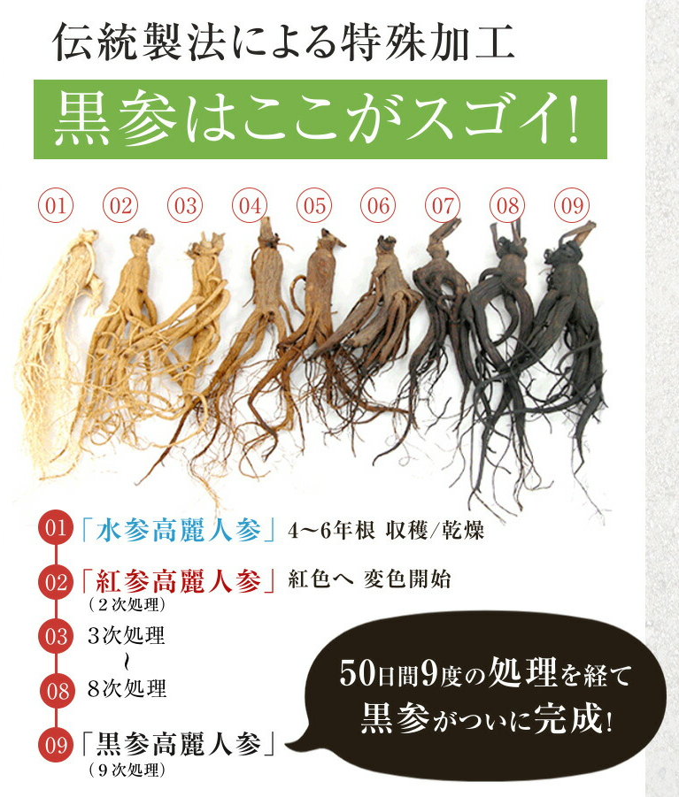
③黒高麗人参エキス
・約二千年前の中国の薬学書にも
上薬として記載され
「不老長寿の薬」として珍重
・６年根の高麗人参（水参）を
９回蒸し９回乾燥させたもの
・白参・紅参を超える
究極の高麗人参
九回蒸して乾燥処理を繰り返す伝統製法
九蒸九曝（きゅうじょうきゅうばく）

Slide 21
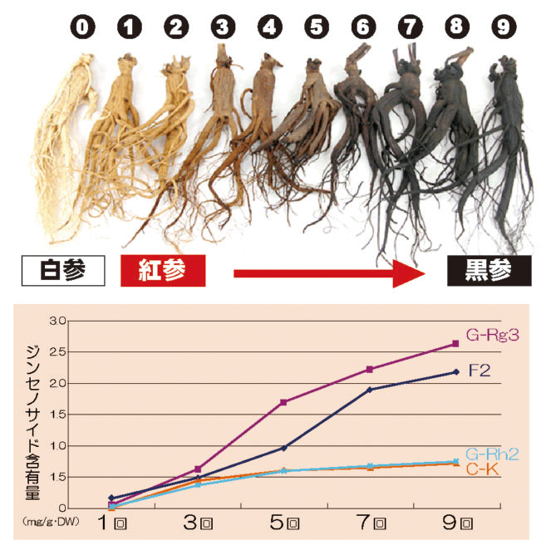
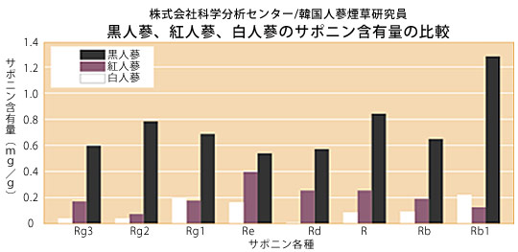
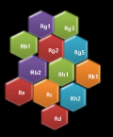
この九蒸九曝黒参は…
きゅうじょうきゅうばく くろじん
・ジンセノサイドと呼ばれる特徴的なサポニン量が豊富
なんと、紅参の２～１０倍
白参の５０倍
ジンセノサイドが蒸し・乾燥の
繰り返しにより飛躍的に増加

Slide 22
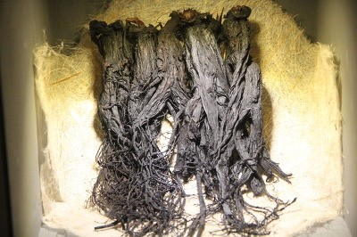
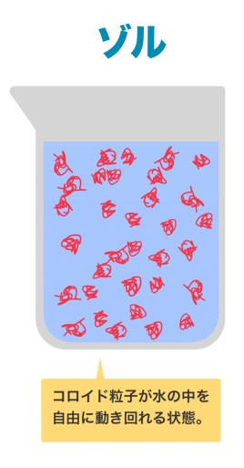
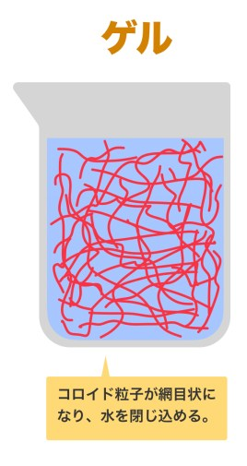
さらに...黒参（くろじん）の
・組織の粒子がゾル（sol）状態からゲル（gel）に変化
分子量が大きく体内に吸収されにくい
分子量が小さく体内に吸収されやすい
ゾル（ドイツ語）は英語の
「Solution（ソリューション＝溶液）」の略
ゲル（ドイツ語）は英語の
「Gelatin（ゼラチン）」の略
劇的に、消化吸収が良くなりました！

Slide 23
高麗ニンジンの効果効能
ストレス解消
自律神経調整
老化防止
美肌
抗肥満効果
学習能力改善
物忘れ予防
冷え性
むくみ
血栓予防
アトピー改善
血圧調整
肝機能保護
疲労回復
は、
黒参が特に効果がある

Slide 24
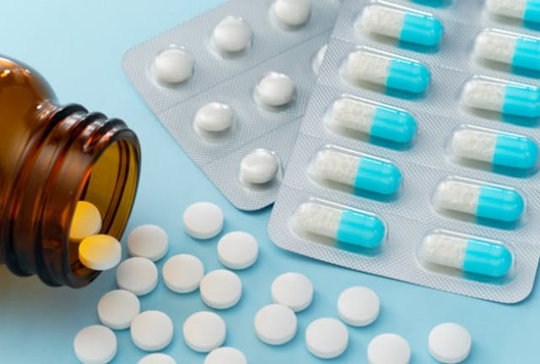
以上が、リニューアルした
LABOENA
Black
の３つの新成分です。
ところで…
風邪やインフルエンザに
抗菌薬（抗生物質）は
効果があると思いますか？

Slide 25
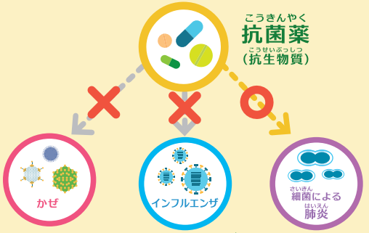
答え：風邪やインフルエンザに
抗菌薬は効きません
抗菌薬は細菌に対して効果を発揮するもので、
ウイルスが原因の風邪には効きません

Slide 26

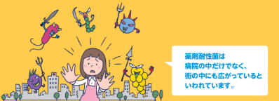
効かない 薬が 増えている‼
って知っていますか？
薬剤耐性（AMR） とは
(Antimicrobial resistance)
感染症の原因となる細菌に
抗菌薬（抗生物質）が効かなくなることです。
抗菌薬（抗生物質）に頼りすぎると、
いざという時、全く効かなくなるのです！

Slide 27
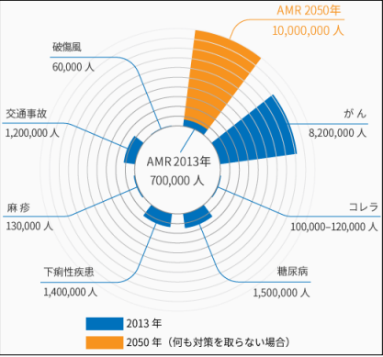
薬剤耐性によって世界で年間70万人が死亡
この抗菌薬により、様々な感染症の治療が可能となったが、
1980年以降、
従来の抗菌薬が効かない
薬剤耐性（AMR）を持つ
細菌が世界中で増加中！
2050年には死亡者数が1000万人になると予想

Slide 28
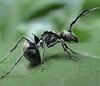
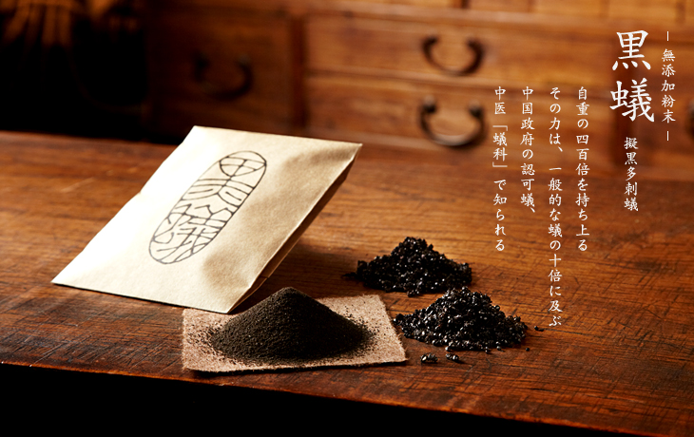
蟻が人類を救うかも！！
英国王立協会の科学誌：ロイヤル・サイエンスが発表
アリは細菌や真菌類に対する強力な殺菌剤を自ら生成
アリを用いた実験では、12種から抗菌性物質が見つかった
アリの持つ優れた「製薬能力」に関する今回の発見は、
人類が過去100年間に開発した有効な抗生物質が耐性菌に直面している中
での大発表だ。

Slide 29

でも・・・蟻？
このアリは「アリ科」で
スズメバチなどの親戚
ハチと同様、木の上に巣を作り生活
（土にいるアリと違い衛生的）
世界中で14,000～16,000種類いる蟻の中で、
唯一、食用と薬用を認定
それが…擬黒多刺蟻

Slide 30
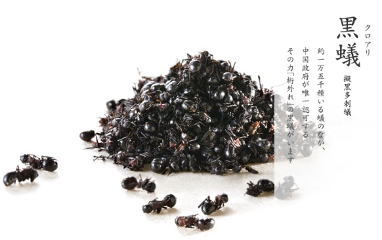


擬黒多刺蟻は栄養の宝庫！
アリの栄養成分（100ｇ中）
エネルギー | 406kcal
たんぱく質 | 37.7g
脂肪 | 12.3ｇ
炭水化物 | 36.1g
ナトリウム | 98.9㎎
鉄 | 257㎎
カルシウム | 311㎎
カリウム | 455㎎
マグネシウム | 126㎎
銅 | 2.33㎎
亜鉛 | 12.5㎎
マンガン | 23.8㎎
セレン | 53.8μg
・擬黒多刺蟻の体の
67%はタンパク質
・含有率は大豆の12倍
牛肉の2.4倍も
・この他に28種類のアミノ酸
・人体に必要不可欠なビタミン
（B1、B2、B12、ビタミンＥ等８種類）
・カルシウム、鉄、マグネシウム、
亜鉛、マンガン等、20種類もの
ミネラルを豊富に含んでいる

Slide 31
アリの最大の特徴
今までのサプリに入っていない３大成分
…蟻酸 …
痛み、ストレス解消作用
…エクジソン…
筋肉増強、骨の形成
…シトロメラール…
（蟻の血液成分）
抗疲労・抗酸化作用
この他にも
冷え性・膝痛・腰痛・不眠症・
老化防止・慢性肝炎・リウマチ 等に・・・

Slide 32
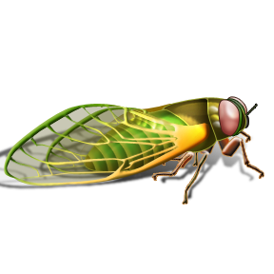

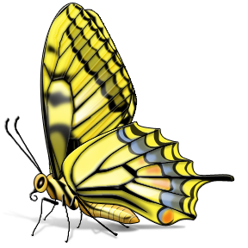
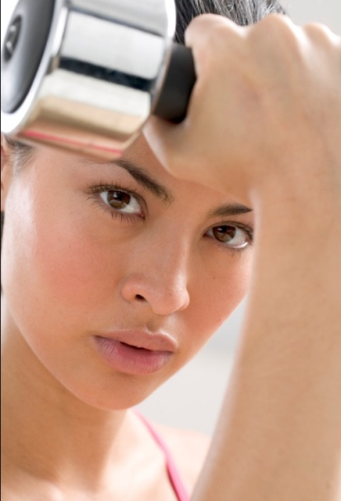
エクジソン
＊昆虫変態ホルモンと呼ばれる、
成長（脱皮や羽化）に大切な
タンパク質同化ホルモン
＊生まれながらにして大人と同質の筋肉を持つ
素晴らしい能力の源
筋繊維生成（筋肉増強）

Slide 33
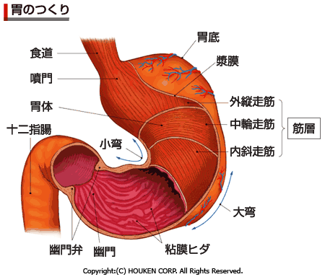
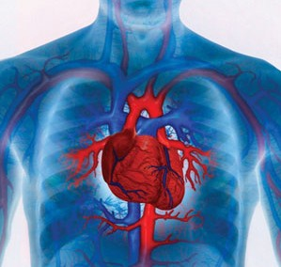


心臓・消化器系（胃・小腸・大腸）・膀胱・子宮・血管など
すべて筋肉（筋運動）なのです。
骨格筋よりも大切な内臓の筋肉に！
だからこそ…
これらの筋肉を増強させるエクジソンが重要なのです！

Slide 34
だから… あなたも
栄養の宝庫 擬黒多刺蟻に
新成分
①ブラックローヤルゼリー
②刺梨（とげなし）エキス
③黒高麗人参エキス を配合した
で
温感・体感UP ＆ 免疫力ＵＰ↑
LABOENA
Black

